Slide 1
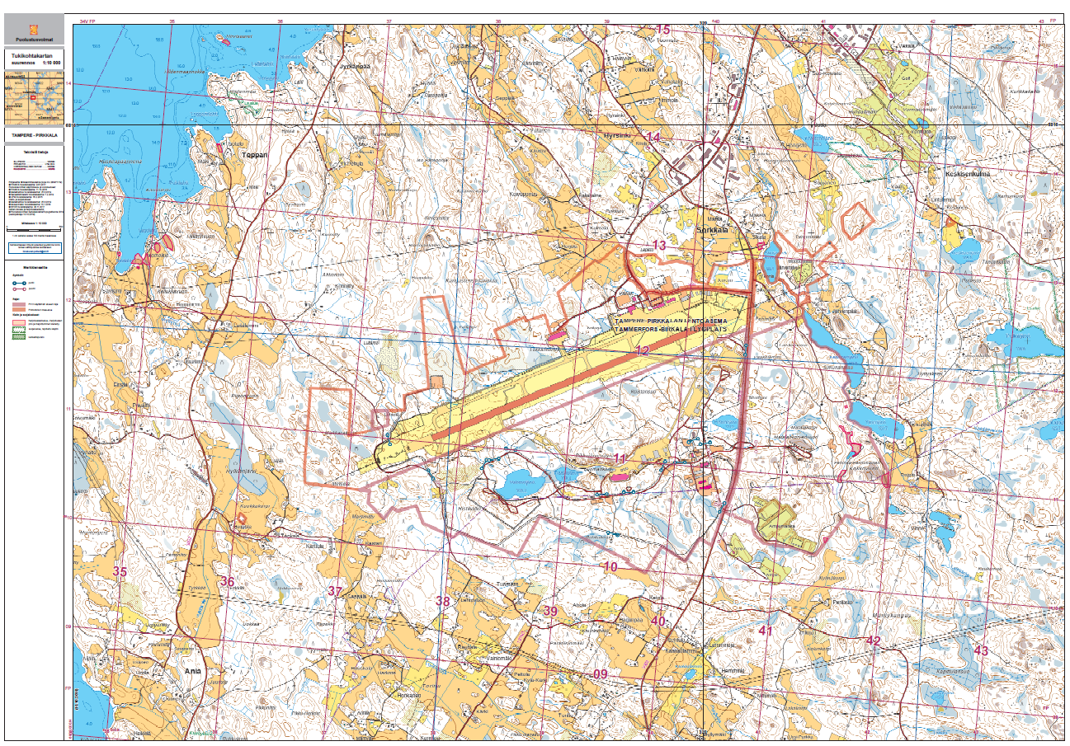
Satakunnan lennoston
tilapäinen harjoitusalue
21.11. – 30.11.2022

